Slide 1
Spring Framework - podstawy

Slide 2
Agenda
SEC0
Spring jako framework
Spring Framework – podstawy
Spring Events
Spring AOP
Spring Email
Spring Scheduling
Podsumowanie
Zadanie

Slide 3
Spring jako framework
SEC0

Slide 4
Co to jest framework?
SEC0
Szkielet do budowy aplikacji
Definiuje on strukturę aplikacji oraz ogólny mechanizm jej działania, a także dostarcza zestaw komponentów i bibliotek ogólnego przeznaczenia do wykonywania określonych zadań
Programista tworzy aplikację, rozbudowując i dostosowując poszczególne komponenty do wymagań realizowanego projektu, tworząc w ten sposób gotową aplikację.

Slide 5
Jak znaleźć samochód po jego identyfikatorze?
SEC0
Bez frameworka
public class CarRepository {
public Car getById(Long id) {
String sql = "select * from CAR where ID = ?";
Connection connection = null;
PreparedStatement statement = null;
ResultSet rs = null;
try {
connection = DriverManager.getConnection("localhost:1521/car");
statement = connection.prepareStatement(sql);
statement.setLong(1, id);
rs = statement.executeQuery();
if (rs.next()) {
Car car = new Car();
car.setMake(rs.getString(1));
return car;
}
return null;
} catch (SQLException ex) { ex.printStackTrace(); return null;}
finally {
try {
if (rs != null && !rs.isClosed()) {
rs.close();
}
} catch (Exception ex) {}
}
}
}
Notes:
Bez frameworka:
Brak jakiegokolwiek szkieletu, na podstawie którego można stworzyć aplikację,
Wszystko musisz napisać „od zera”,
Piszesz kod, który jest nie tylko logiką biznesową, ale i całą otoczkę

Slide 6
Jak znaleźć samochód po jego identyfikatorze?
SEC0
Z frameworkiem
public interface CarRepository extends CrudRepository<Car, Long> {
}

Slide 7
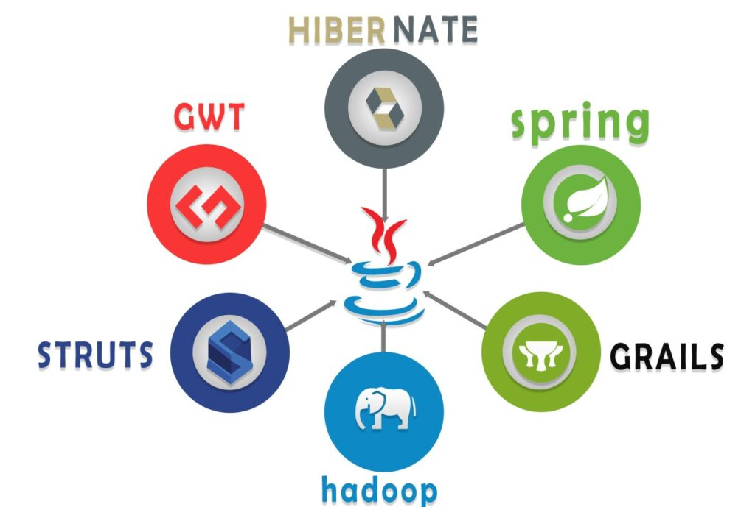
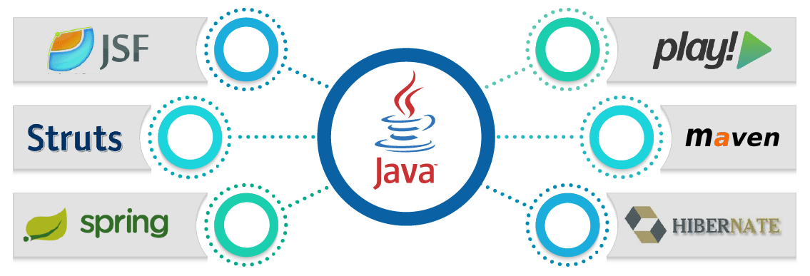
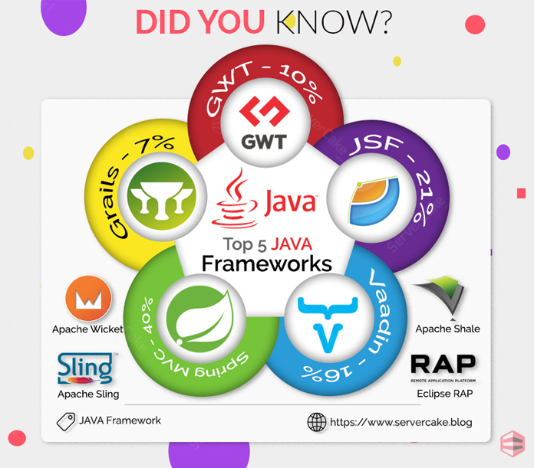

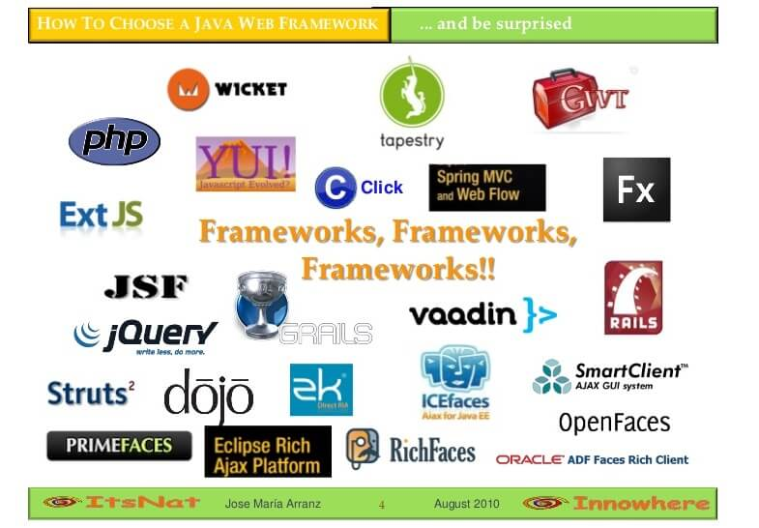
Najbardziej znane frameworki
SEC0

Slide 8

Spring jako framework
SEC0
Powstał w 2002 roku (pierwsze wydanie 1 październik 2002)
Szkielet tworzenia aplikacji dla języka Java
Alternatywa dla programowania w EJB
Oferuje dużą swobodę wytwarzania oprogramowania
Bardzo dobra dokumentacja
Gotowa implementacja wielu zagadnień
Propaguje poprawny styl programowania
Jest dostępny na zasadach open source
Notes:
Podkreślamy, że Spring Framework to jedynie jeden z projektów Springa, a nie Spring sam w sobie. Źródła problemu z konwencją nazewniczą należy szukać w początkach Springa, kiedy to istniał sam projekt Spring Framework i był potocznie nazywany Springiem. Wraz z rozbudową platformy zaczęły się pojawiać inne projekty i pojęcie platforma Springa uzyskało szersze znaczenie.

Slide 9
Spring Framework – historia wersji
SEC0
Wersja | Rok
0.9 | 2002
1.0 | 2003
2.0 | 2006
3.0 | 2009
4.0 | 2013
5.0 | 2017 – cały kod na JDK8
5.1 | 2018 – wsparcie dla JDK11
5.2 | 2020-12
5.3 | 2021-02
Najnowszą stabilną wersją jest 5.3.13 (2021-11)
Source: https://www.javappa.com/kurs-spring/wersje-springa ; https://en.wikipedia.org/wiki/Spring_Framework

Slide 10
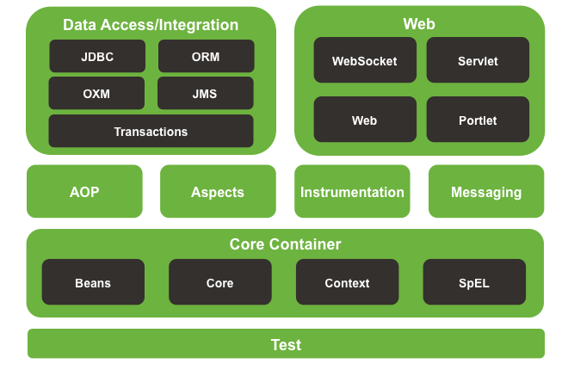
Spring Framework - moduły
SEC0
Składa się z kilku niezależnych od siebie modułów
Moduły można ze sobą łączyć w celu uzyskania większej funkcjonalności
Source: https://spring.io/projects/spring-framework
Notes:
Główna i najjaśniejsza gwiazda na firmamencie Springa. Fantastyczny projekt pozwalający na wygodne budowanie aplikacji webowych. To tutaj znajdziemy Spring Core, a w nim m.in: kontener IoC oraz wstrzykiwanie zależności (DI). Spring Framework zawiera w sobie również framework Spring MVC, którego popularności nie trzeba chyba nikomu przedstawiać.
Częścią Spring Framework jest również Spring AOP
https://docs.spring.io/spring-framework/docs/current/reference/html/overview.html#overview-spring

Slide 11
Spring Framework – podstawowy kontener
SEC0
Beans
eliminuje potrzebę programowego tworzenia singletonów
Core
Context
SpEL
podstawowa część frameworka, zawiera IoC i wstrzykiwanie zależności
umożliwia dostęp do obiektów zarządzanych przez framework
pozwala na wydzielenie konfiguracji do plików *.properties
udostępnia interface ApplicationContext
język wyrażeń wspierający zapytania oraz manipulowanie obiektami itp.
oddziela zależność pomiędzy konfiguracją, specyfikacją a logiką programu

Slide 12
Spring - projekty
SEC0
Spring Framework
Spring Boot
Spring Security
Spring Cloud
Spring Integration
Spring Batch
Spring Mobile
Spring LDAP
...
https://spring.io/projects/spring-framework
Notes:
Podkreślamy, że Spring Framework to jedynie jeden z projektów Springa, a nie Spring sam w sobie. Źródła problemu z konwencją nazewniczą należy szukać w początkach Springa, kiedy to istniał sam projekt Spring Framework i był potocznie nazywany Springiem. Wraz z rozbudową platformy zaczęły się pojawiać inne projekty i pojęcie platforma Springa uzyskało szersze znaczenie.
Spring Boot
Umożliwia szybkie tworzenie aplikacji gotowych do uruchomienia od ręki. Z ciekawszych rzeczy trzeba wspomnieć choćby o zestawach szablonów startowych oraz o wbudowanym kontenerze aplikacji web (np. Tomcat), dzięki czemu możemy taką aplikację uruchomić bez potrzeby stawiania własnego serwera.
Spring Security
Szalenie popularny projekt, który kompleksowo rozwiązuje różne zagadnienia dotyczące autentykacji oraz autoryzacji. Standardowo wykorzystywany w aplikacjach webowych.
Spring Cloud
Królestwo systemów opartych na mikroserwisach. Zbudowane na Spring Boot i udostępniające szereg bibliotek ułatwiających pracę z mikroserwisami, np. load balancing, routing, czy rejestracja usług.
Spring Integration
Wsparcie dla Enterprise Integration Patterns czyli wzorców integracyjnych klasy enterprise. Mamy tutaj choćby dostęp do kolejek RabbitMQ, czy też mechanizmu JMS, albo np. do funkjconalności WebServices typu REST i SOAP.
Spring Batch
Wspiera przetwarzanie dużej ilości danych. Zawiera obsługę zatrzymywania, restartu lub ponawiania procesów, zarządzania nimi w transakcji i wiele innych ciekawych rozwiązań.
Spring Mobile
Ułatwia programowanie moblinych aplikacji webowych poprzez takie rozwiązania jak np. detekcja typu urządzenia mobilnego wysyłąjącego żądanie do aplikacji web.
Spring LDAP
Upraszcza tworzenie aplikacji używających LDAP-a.

Slide 13

Spring Boot
SEC0
Umożliwia szybkie tworzenie aplikacji gotowych do uruchomienia od ręki
Paczka projektu posiada wbudowany serwer i inne niezbędne komponenty, które są potrzebne do uruchomienia aplikacji
Automatyczna konfiguracja – do uruchomienia zasadniczej aplikacji nie jest wymagana żadna dodatkowa konfiguracja. Dodanie własnej jest opcjonalna dla osiągnięcia innych/nowych korzyści
Tworzenie aplikacji z wykorzystaniem Spring Boot jest uproszczone co przekłada się łatwiejszy proces developmentu

Slide 14
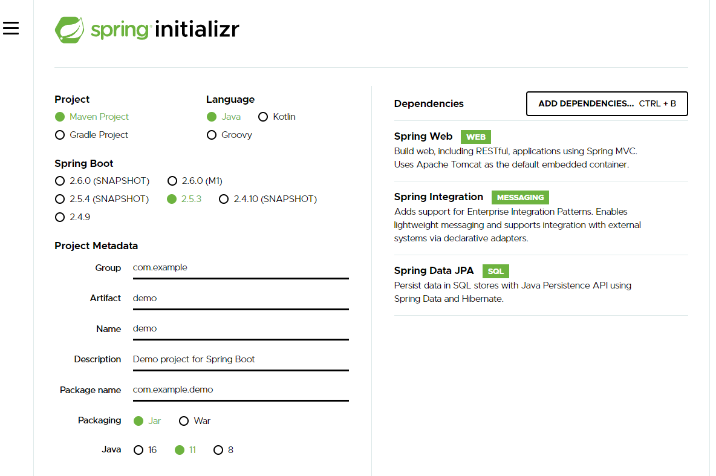
Jak stworzyć aplikacje w Spring Boot?
SEC0
https://start.spring.io/

Slide 15
Spring Framework – podstawy
SEC0
Notes:
Spring Framework to samo serce platformy Spring. Zawiera zbiór funkcjonalności, które stanowią bardzo solidny fundament dla wszystkich nowoczesnych aplikacji opartych o język Java.

Slide 16
Dependency Injection (DI)
SEC0
Największe dobro Spring Framework!
Wzorzec architektury polegający na usuwaniu bezpośrednich zależności pomiędzy komponentami
Polega na przekazywaniu gotowych komponentów przechowywanych w kontekście
Użycie tej techniki pozwala tworzyć łatwo testowalne obiekty

Slide 17
Inversion of Control (IoC)
SEC0
Paradygmat polegający na przeniesieniu funkcji sterowania wykonywaniem programu do używanego frameworku. Framework w odpowiednich momentach wywołuje kod programu stworzony przez programistę w ramach implementacji danej aplikacji. Odbiega to od popularnej metody programowania, gdzie programista tworzy kod aplikacji, który steruje jej zachowaniem. Następnie używa we własnym modelu sterowania bibliotek dostarczonych przez framework.
Przykładowo: wykonanie pewnej operacji przez klasę Foo zależy od instancji klasy Bar. W tradycyjnym podejściu, klasa Foo musiałaby stworzyć instancję klasy Bar używając operatora new lub otrzymać taką instancję z klasy fabrykującej. W podejściu IoC, instancja klasy Bar dostarczana jest do Foo w czasie wykonania programu przez zewnętrzny proces
Wikipedia.pl
Notes:
Odwrócenie sterowania

Slide 18

Bean
SEC0
Beany to dowolne obiekty zarządzane przez kontener Springa.
Beany nie muszą implementować żadnego interfejsu, ani rozszerzać żadnej klasy
Beany zazwyczaj produkowane są przez fabrykę Springa.
Beany definiujemy w kontekście aplikacji za pomocą XML lub properties, kodu Javy lub innych metod.
Notes:
Obiekty które można „wstrzykiwać” to beany

Slide 19

Application Context
SEC0
Centralny interfejs zawierający informacje o konfiguracji aplikacji
Pozwala na:
Pobieranie beanów z BeanFactory
Ładowanie resource’ów
Publikowanie eventów i rejestrowanie listenerów
Internacjonalizację
ApplicationContext obudwuje BeanFactory i umożliwia łatwiejszą integrację ze Springiem
Np. poprzez obsługę:
ApplicationContextAware,
ResourceLoaderAware,
ApplicationEventPublisherAware
Notes:
org.springframework.beans.factory.BeanFactory
org.springframework.context.ApplicationContext

Slide 20
Cykl życia beanów
SEC0
Instantiation
Populate Properties
Set Name of bean
Initialization
Pre Initialization
Set Application Context
Post Initialization
Bean is ready
Bean is destroyed
Notes:
Przykład lifecycle przy uwzględnieniu przykładowych Aware (BeanNameAware, ApplicationContextAware)

Slide 21
Podstawowa architektura
SEC0
Validator
Repository/DAO
Service
Controller
Database
View
Entities
DTO
Mapper
Backend

Slide 22
Wstrzykiwanie zależności
SEC0
Automatycznie przy użyciu adnotacji
Java configuration – konfiguracja w klasie Java
XML configuration – konfiguracja w plikach *.xml
Obiekt możemy wstrzyknąć do naszej klasy poprzez:
konstruktor
pole (field)
metodę set (setter).

Slide 23
Adnotacje
SEC0
@Component – podstawowa adnotacja, określa że klasa jest zarządzana przez Spring
@Service – określa klasę zawierającą logikę biznesową
@Repository – klasy DAO (Data Access Object), bezpośrednia komunikacja z DB
@Controller – przetwarza żądania HTTP
Wszystkie działają i robią to samo
Wyjątkiem jest @Repository, która dodatkowo konwertuje wyjątki dostawców bazy danych
Adnotacje pozwalają oddzielić od siebie różne warstwy aplikacji
Ułatwiają czytanie i analizowanie kodu
@Bean - do annotowania metod produkujących beany
Notes:
Metadane (a więc dane o danych – w naszym przypadku dane o kodzie), która dostarczają nam takich informacji o programie, które nie są częścią tego programu (same w sobie).
Adnotacje nie mają bezpośredniego wpływu na kod, który nimi oznaczamy.
Rozpoznać je można dzięki „@”

Slide 24
Adnotacje
SEC0
@Scope – umożliwia zmianę domyślnego czasu życia bean’a
@PostConstruct – umożliwia wywołanie części kodu zaraz po utworzeniu obiektu
@PreDestroy – umozliwia wywołanie części kodu przed usunięciem beana
@Autowired – obsługuje wstrzykiwanie obiektów
@Qualifier – pomaga w wyborze konkretnej implementacji interfejsu
@Value – wstrzykiwanie wartości z pliku konfiguracyjnego
@Configuration – oznacza klasę konfiguracyjną
@EnableAutoConfiguration, @ComponentScan ...

Slide 25

SEC0
@SpringBootApplication
Notes:
Łaczy @EnableAutoConfiguartion(konfigurauje na podstawie classpathu), @Configuration(źrodło definicji beanów), @ComponentScan(szuka beanów)

Slide 26
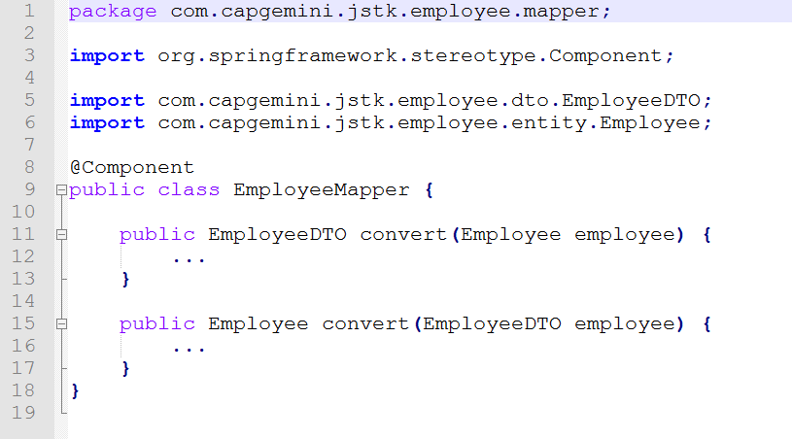
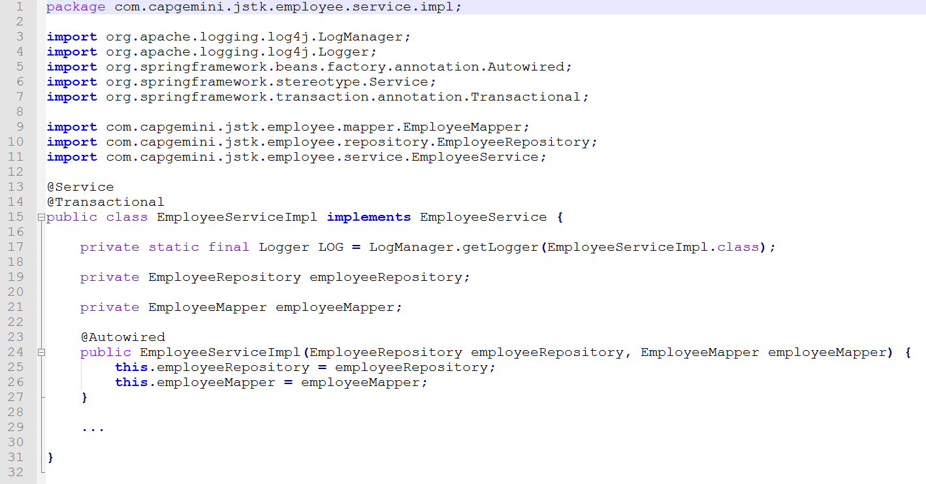
Konfiguracja automatyczna
SEC0

Slide 27
Wstrzykiwanie przez konstruktor
SEC0

Slide 28
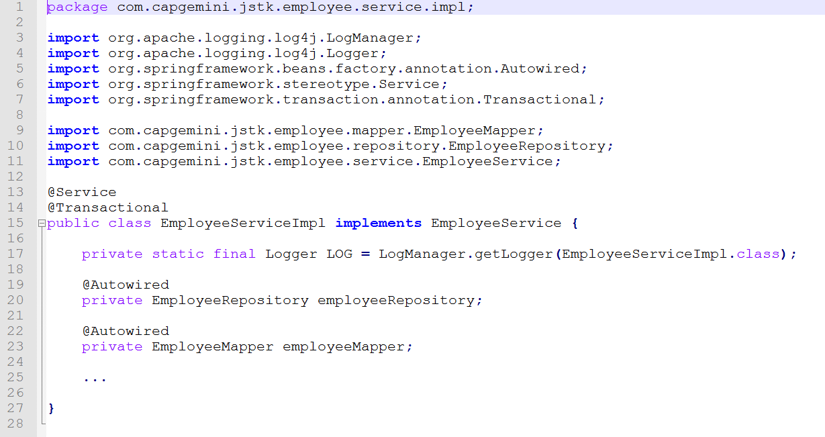
Wstrzykiwanie poprzez pole
SEC0

Slide 29
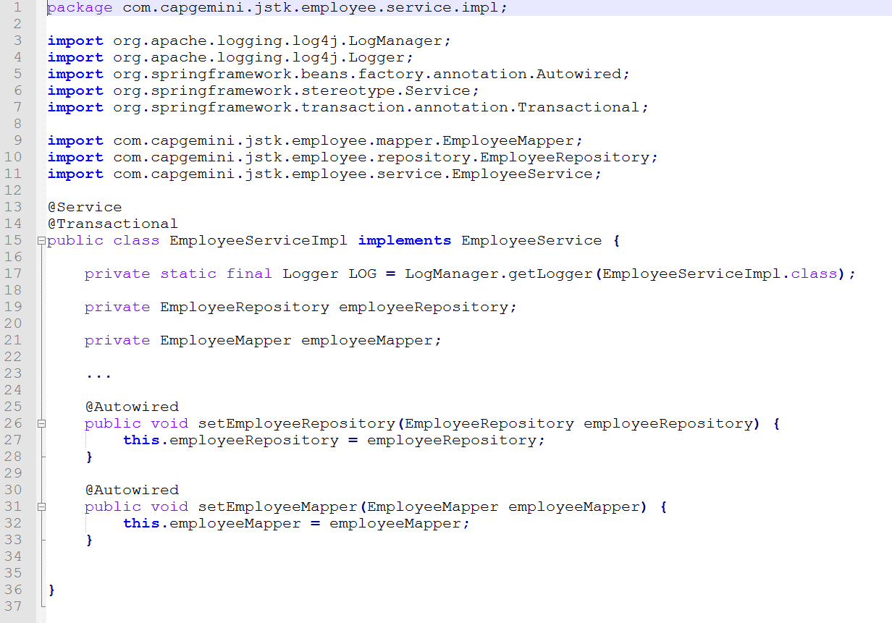
Wstrzykiwanie poprzez setter
SEC0

Slide 30
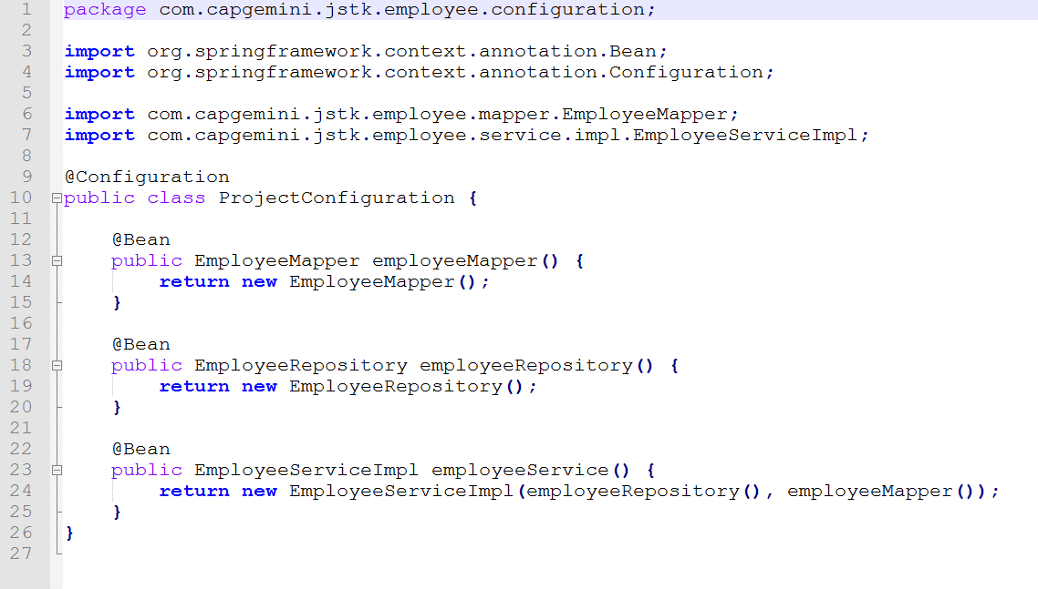
Konfiguracja Javowa
SEC0

Slide 31
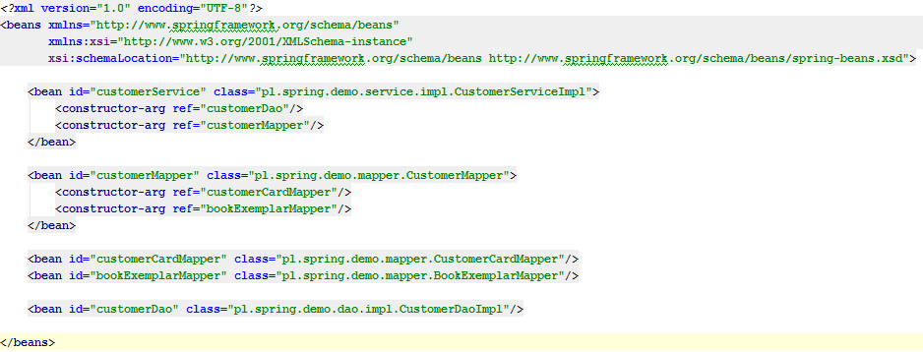
Konfiguracja XML
SEC0

Slide 32
Scope beanów
SEC0
Istnieje kilka trybów tworzenia komponentów:
Singleton: fabryka tworzy jedną instancję komponentu JavaBean o podanej nazwie, wszystkie żądania współdzielą jeden komponent (domyślny)
Prototype: w odpowiedzi na każde żądanie fabryka tworzy nową instancję komponentu JavaBean
Request
Session
...
Singleton
Prototype
Request A
Request A
Dog 1
Request B
Dog
Request B
Dog 2
Request C
Request C
Dog 3
https://www.baeldung.com/spring-bean-scopes
Notes:
Domyślnie każdy bean w Springu jest inicjowany tylko raz co skutkuje tym, że istnieje tylko jedna instancja tego beana w ramach kontenera.
Request oznacza, że nowa instancja obiektu będzie tworzona za każdym razem, gdy odbierzemy nowe żądanie (request) HTTP. W ten sposób możemy niezależnie przetwarzać dane tak, aby nie "mieszać" ich między kolejnymi żądaniami.
Session oznacza, że nowa instancja obiektu będzie tworzona za każdym razem, gdy zostanie stworzona nowa sesja, a konkretnie nowy obiekt HttpSession. Umożliwia to na przykład stworzenie dedykowanej klasy, która będzie przechowywała podstawowe informacje o zalogowanym użytkowniku.
Application oznacza, że nowa instancja obiektu będzie tworzona raz i będzie istniała w ramach cyklu życia całego kontekstu serwletu (ServletContext). Zatem jeśli mamy więcej aplikacji działających w ramach tego samego ServletContext-u, to wszystkie te aplikacje będą współdzieliły jedną instancję obiektu.
Websocket to ostatni rodzaj zakresu, który jest udostępniony przez obecną wersję Springa (Spring 5). W tym przypadku będzie istniała jedna instancja obiektu per sesja WebSocket-u

Slide 33
@Value
SEC0
W springu można również wstrzykiwać wartości z pliku application.properties – do tego służy własnie adnotacja @Value
Używane, gdy chcemy mieć globalną, łatwo konfigurowalną wartość
1. application.properties:
email.subject=Email from TEST environment
2. Na poziomie Javy – w pożądanym miejscu
@Value("${email.subject:Email}")
private String emailSubject;
Notes:
@Value można użyć tak samo jako @Autowired – na poziomie pól, konstruktora bądz settera
Po dwukropku można dodać wartość domyślną, w przeciwnym wypadku moze być null
To nie musi być application.properties, można zdefiniować dodatkowe pliki z propertamy

Slide 34
Spring Events
SEC0

Slide 35
Spring Events
SEC0
Zapewnia wsparcie dla mechanizmu wywoływania/obsługi zdarzeń
Jest częścią modułu Spring Context
Poprawne działanie wymaga stworzenia:
Eventu – obiektu reprezentującego, zdarzenie musi rozszerzać klasę ApplicationEvent
Publishera – beana ze wstrzykniętym ApplicationEventPublisher, pozwalającego na informowanie o eventach
Listenera – beana implementującego interfejs ApplicationListener,który będzie potrafił obsłuzyć opublikowane eventy

Slide 36
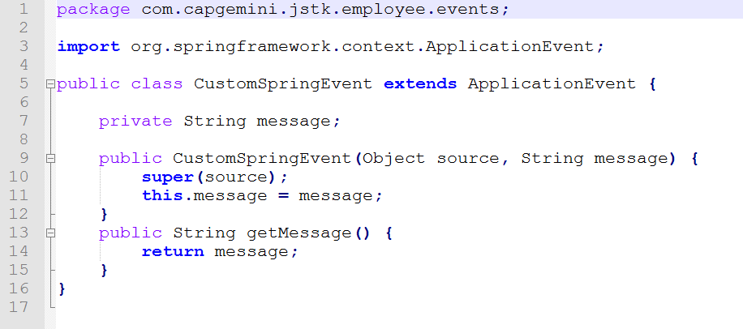
Event
SEC0

Slide 37
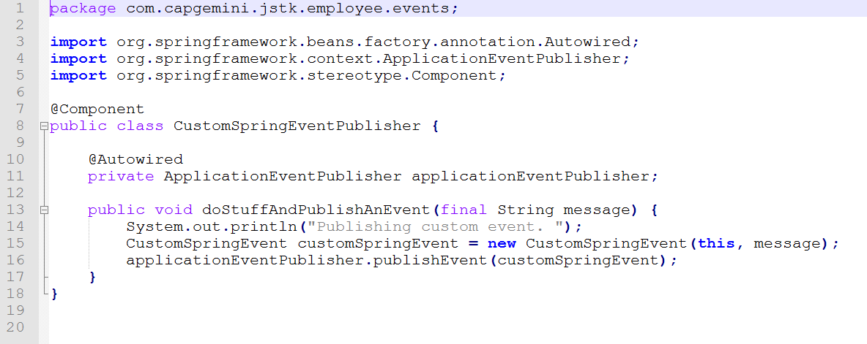
Publisher
SEC0

Slide 38
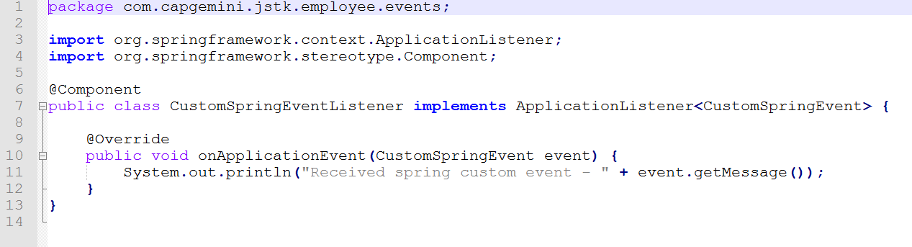
Listener
SEC0

Slide 39
Jak rozpocząć?
SEC0
Żadna dodatkowa konfiguracja nie jest wymagana ☺

Slide 40
Spring AOP (Aspect Oriented Programming)
SEC0

Slide 41
Spring AOP
SEC0
Zapewnia wsparcie dla Programowania Zorientowanego Aspektowo
Jest oddzielnym modułem w ramach Spring Framework
Programowanie zorientowane aspektowo (AOP) to podejście do programowania, które umożliwia przechwycenie działań wskazanej metody, w celu uruchomieniu jakiegoś fragmentu kodu przed lub po logice wykonującej się w przechwytywanej metodzie.

Slide 42
Przykłady zastosowania AOP
SEC0
Wydzielenie technicznej części kodu od logiki biznesowej:
Logowanie wywołań metod z serwisu – zamiast wywoływania w każdej metodzie metody logującej na obiekcie Loggera
Zbieranie metryk wywoływania kodu – zamiast tworzenia w ciele metody dodatkowych zmiennych, które będą je wyliczyć
Wydzielenie wspólnej funkcjonalności wykorzystywanej w dużej części kodu
Ograniczenie dostępu do metody dla wybranych użytkowników
Otwarcie transakcji

Slide 43
Podstawowe pojęcia
SEC0
Advice – konkretna implementacja zachowania, które zostanie wstrzyknięte do wybranych metod/klas
JoinPoint – to miejsce, do którego będziemy dołączyć Advice (inaczej miejsce wstrzyknięcia)
Pointcut – kolekcja Join pointów (lub jednego JoinPointa); warunek, określający wystąpienie punktu złączenia
Weaving – proces wstrzykiwania Advice do JoinPointów
Aspect – modularyzacja problemu/zagadnienia (np. logowanie)
AdvicedObject/TargetObject – obiekt, który będzie poddany operacji Advice przez jeden lub więcej Aspectów
https://www.baeldung.com/spring-aop

Slide 44
Przykładowe Pointcut expression
SEC0
Spring dostarcza kilka typów Advice, np. @Around, @After, @Before, @AfterReturning, @AfterThrowing
Połączenie typu Advice z Pointcutem: @Around(„expression”), np.:
execution(public * *(..)) – oznacza, że advice zostanie wywołany w przypadku wykonania jakiejkolwiek metody publicznej
execution(public void set*(..)) – advice wykonany dla każdej meotdy publicznej, nie zwracającej niczego i której nazwa rozpoczyna się od wyrażenia „set”
@annotation(org.springframework.web.bind.annotation.RequestMapping) – advice wywoływany dla każdego elementu oznaczonego adnotacją RequestMapping ze wskazanego pakietu
@annotation(org.springframework.web.bind.annotation.RequestMapping) && execution(public * admin*(..)) - advice będzie wywołany w przypadku wywołania metod ze wskazaną adnotacją RequestMapping, które będą metodami publicznymi a ich nazwa rozpocznie się od nazwy admin
Notes:
Można tworzyć też własne annotacje

Slide 45
Rodzaje advice
SEC0
@Before – wykonywanie przed wykonaniem JoinPointa
@AfterReturning – wykonywanie po bezproblemowym(bez Exceptionów) wywołaniu JoinPointa
@AfterThrowing - wykonywanie po wyrzuceniu wyjątku w JoinPointa
@After – wykonywanie po wykonaniu JoinPointa
@Around – wykonywane przed i po wywołaniu JoinPointa

Slide 46
Jak rozpocząć?
SEC0
W przypadku projektów Spring Boot
1. Dodaj w pom.xml:
<dependency>
<groupId>org.springframework.boot</groupId>
<artifactId>spring-boot-starter-aop</artifactId>
</dependency>
2. Pozwól springowi na generowanie AOP proxy poprzez dodanie konfiguracji
@Configuration
@EnableAspectJAutoProxy
public class ApplicationConfiguration {
}

Slide 47
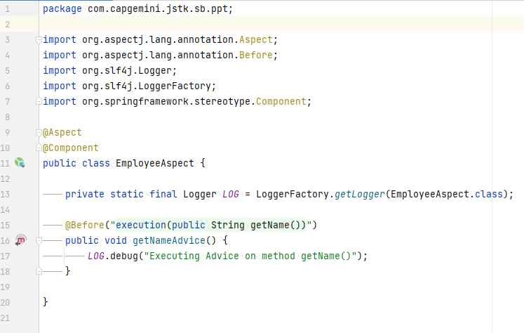
Przykład
SEC0
Dla przykładu informowanie o wywołaniu metody getName()

Slide 48
Spring Email
SEC0

Slide 49
Spring Email
SEC0
Zapewnia wsparcie dla obsługi wiadomości email
Jest oddzielnym modułem w ramach Spring Framework
Wysłanie maila z metody wymaga wstrzyknięcia beana JavaMailSender i wywołaniu na nim metody send(...) przekazując stworzony obiekt typu SimpleMailMessage, pozwalającego na określenie m.in.: tematu, odbiorcy i tekstu wiadomości lub MimeMessage dającego również możliwość wysłania załączników

Slide 50
Jak rozpocząć?
SEC0
W przypadku projektów Spring Boot
1. Dodaj w pom.xml:
<dependency>
<groupId>org.springframework.boot</groupId>
<artifactId>spring-boot-starter-mail</artifactId>
</dependency>
2. Skonfiguruj kilka właśności w pliku application.properties
spring.mail.host=smtp.gmail.com
spring.mail.port=587
spring.mail.username=<login user to smtp server>
spring.mail.password=<login password to smtp server>
spring.mail.properties.mail.smtp.auth=true
spring.mail.properties.mail.smtp.starttls.enable=true

Slide 51
Spring Scheduling
SEC0

Slide 52
Spring Scheduling
SEC0
Zapewnie wsparcie dla wykonywania zaplanowanych zadań
Jest częścią modułu Spring Context
Zaplanowanie zadania wymaga użycia adnotacji @Scheduled na poziomie metody, pozwalając na wyzwalanie funkcji w konkretnym, zaplanowanym momencie. Można użyć składni:
@Scheduled (fixedDelay = 5000)
@Scheduled (fixedRate = 5000)
@Scheduled(initialDelay=1000, fixedRate=5000) – wykonanie pierwszego zadania opóźni o 1 seknudę i task będzie wykonany co 5s
@Scheduled(cron=„0 * * * * MON-FRI") – zdefioniowany cron pozwala na wykonywanie zadania od pn do pt co minutę
Większą pulę wątków można uzyskać przez nadpisanie klasy SchedulingConfigurer

Slide 53
Jak rozpocząć?
SEC0
1. Pozwól springowi na wykrywanie adnotacji @Scheduled i obsługę zaplanowanych zadań
@Configuration
@EnableScheduling
public class ApplicationConfiguration {
}

Slide 54
Podsumowanie
SEC0

Slide 55
Zalety Springa
SEC0
Solidny i dobrze zaprojektowany
Bardzo lubiany
Wsparcie w różnych IDE
Przetrwał próbę czasu
Bogactwo wiedzy – książki, internet
Duże community
Szeroko znany framework
Aktywnie rozwijany

Slide 56
Wady Springa
SEC0
Za dużo automagii
Zwiększa rozmiar Twojej paczki
Zwiększone obciążenie pamięci
Trudne debugowanie

Slide 57
Przydatne linki
SEC0
https://spring.io/guides
http://www.baeldung.com/spring-tutorial
https://kobietydokodu.pl/tag/spring/
https://dzone.com/articles/aspect-oriented-programming-with-springboot
https://docs.spring.io/spring/docs/current/spring-framework-reference/core.html

Slide 58
Warte uwagi
SEC0
Scheduling:
https://www.callicoder.com/spring-boot-task-scheduling-with-scheduled-annotation/
https://docs.spring.io/spring/docs/3.2.x/spring-framework-reference/html/scheduling.html
Emailing:
https://www.baeldung.com/spring-email
Events:
https://www.baeldung.com/spring-events
https://spring.io/blog/2015/02/11/better-application-events-in-spring-framework-4-2

Slide 59

Pytania?
SEC0

Slide 60
Dziękuje za uwagę
SEC0

Slide 61
SEC0

